Slide 1
Regelkunde Feldhockey
U6 – U8 – U10

Slide 2
Was braucht man zum Pfeifen?

Slide 3
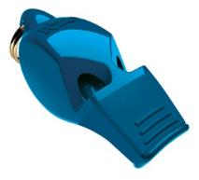
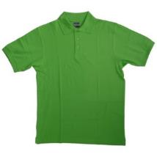
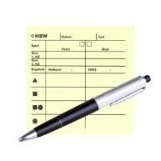
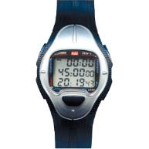
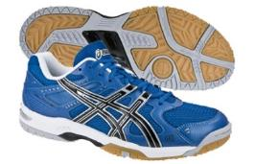
Ausrüstung:
- Pfeifen
- Pfeifshirts
- Stift
- Schreibblock
- Karten
- Kunstrasenschuhe
- Stoppuhr
Grundsätzlich gilt, die Schiedsrichter sind spätestens 15 Minuten vor Spielbeginn anwesend!

Slide 4
Was ist bei der Spielvorbesprechung zu beachten?

Slide 5
Spielvorbesprechung
Wer geht auf welche Seite?
Gemeinsame Bereiche klären
Deutlich und lange anzeigen
Laut und deutlich pfeifen
Konsequent sein
Wo und wie zeige ich dem Kollegen den Penalty an?

Slide 6
Spielregeln
Was ist erlaubt und was nicht?

Slide 7
weibliche und mänliche
U6 & U8

Slide 8
Wichtige Regeln
Grundlegendes U6 & U8:
es dürfen 4 Feldspieler mit Schläger pro Mannschaft am Spiel teilnehmen
Spielzeit 1 X 15min, keine Auszeit im gesamten Spiel
der Ball darf nur geschoben und geschruppt werden (Schläger bleibt am Boden) -> nur flache Torschüsse sind erlaubt
es gibt keinen Selfpass
Verboten: Fuß, runde Seite, gefährliche Bälle, Stockschlagen, Körperliche Fouls, den Schläger des Gegners als Rampe benutzen
Persönliche Strafen: mündliche Verwarnungen

Slide 9
Folge von Spielverstößen:
Bei Einschiebeball, Frei- und Abschlag müssen Gegenspieler 5-Meter Abstand einhalten
Freischläge müssen 5-Meter (7-8 Schritte)vor der Torschusszone ausgeführt werden auch bei Seitenaus Innerhalb der Torschusszone und dürfen direkt in die Torschusszone gespielt werden
Tore können nur innerhalb der Torschusszone erzielt werden
Wird der Ball unabsichtlich von der verteidigenden Mannschaft über das Grundlinienaus abgelenkt, gibt es Abschlag an der Torschusszone
bei Regelverstößen in der Torschusszone wird auf Freischlag für den Angreifer 5m vor der Torschusszone entschieden, diese gilt auch wenn der Ball von dem Verteidiger absichtlich über die Grundlinie gespielt wird
Bei der Durchführung von Spielstrafen ist folgendes zu beachten:
den Spielern bei bedarf den Ball hinlegen und holen (Achtung auf die eigenen Finger aufpassen!)
Bei groben Fehlverhalten den Spieler darauf hinweisen das er das zu unterlassen hat

Slide 10
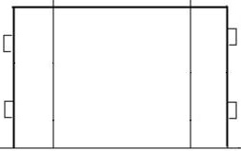
Aufteilung und Laufwege
(U6 & U8)
Mannschaftsbank
Mannschaftsbank
S1 = Bereich Schiedsrichter 1
S2 = Bereich Schiedsrichter 2
= Laufwege
Gemeinsamer Bereich
Grundsätzlich gilt Schiedsrichter 1 darf nicht in die Torschusszone von Schiedsrichter 2 reinpfeifen und um gedreht. Schiedsrichter 2 darf den Freischlag in der Torschusszone von Schiedsrichter 1 nur anzeigen und umgedreht.
Wechselzone
S1
S2

Slide 11
weibliche und mänliche
U10

Slide 12
Wichtige Regeln
Grundlegendes U10:
Es dürfen 6 Feldspieler und ein Torwart pro Mannschaft am Spiel teilnehmen
Spielzeit 2 X 10min, max. 5min Pause, keine Auszeit im gesamten Spiel
Der Torwart muss während des gesamten Spiels die komplette Ausrüstung tragen
Bälle dürfen bis zur Schulterhöhe im gesamten Spiel angenommen werden
Es wird grundsätzlich mit Seitenwechsel gespielt und jeder Anschlag ist an zu pfeifen!
Verboten: Fuß, runde Seite, gefährliche Bälle, Stockschlagen, absichtliche Fouls, Behinderungen, Wechselfehler
Persönliche Strafen: mündliche Verwarnungen, Karten

Slide 13
Folge von Spielverstößen:
Bei Einschiebeball, Frei- und Abschlag müssen Gegenspieler 5m Abstand einhalten
Freischläge am Schusskreis dürfen nicht direkt in den Schusskreis gespielt werden
Selfpass - der Ball muss angehalten werden
Tore können nur innerhalb des Schusskreises erzielt werden
Wird der Ball unabsichtlich von der verteidigenden Mannschaft über das Grundlinienaus gelenkt, gibt es Lange Ecke
bei Regelverstößen im Kreis gibt es Penalty (unabsichtlich) oder 7-m-Ball (absichtlich)
Der Torwart darf den Ball nicht gefährlich abwehren, abdecken bzw. blockieren oder festhalten sowie den Ball nicht absichtlich in das Toraus schieben

Slide 14
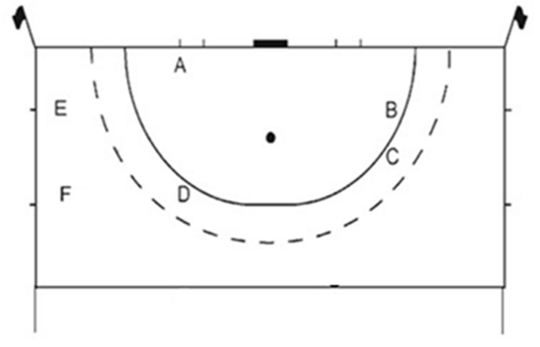
Ausführung Freischlag
der Freischlag kann am Ort der Vergehens ausgeführt werden
der Freischlag kann bis auf die Höhe des Schusskreisrades vorverlegt werden, auf Höhe des Vergehens
der Freischlag kann an einer Beliebigen Stelle im Schusskreis ausgeführt werden.
1. Beispiel: bei Punkt A begeht der Stürmer ein Foul, somit kann der Verteidiger den Freischlag an Punkt A, D oder B an einer beliebigen Stelle im Schusskreis ausführen. Alle anderen Positionen außerhalb des Schusskreises sind nicht erlaubt.
2. Beispiel: bei Punkt E begeht der Stürmer ein Foul, somit kann der Verteidiger den Freischlag an Punkt E oder F ausführen. Alle anderen Positionen sind nicht erlaubt
Hinweis ein Freischlag ist kein Abschlag!

Slide 15
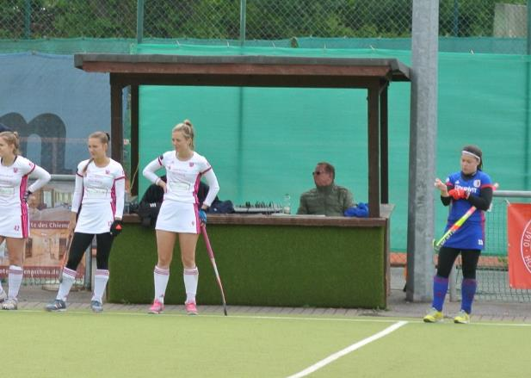
Die Wechselzone befindet sich auf Höhe der Mittellinie und nicht an der Grundlinie!
Wenn ein Wechselfehler festgestellt wird, muss der Ursprüngliche Zustand wieder hergestellt werden.
Es erfolgt ein Zeitstopp, damit der Spieler der Zuviel auf dem Spielfeld ist, das Spielfeld verlassen kann. Das Spiel wird mit einem Freischlag für die Benachteiligte Mannschaft fortgesetzt.

Slide 16
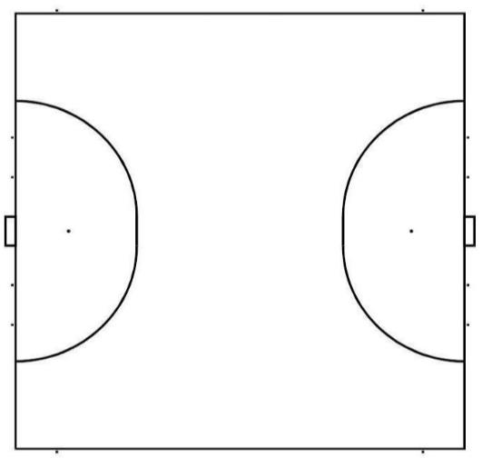
Aufteilung und Laufwege
Kleinfeld: U10
S1 = Bereich Schiedsrichter 1
S2 = Bereich Schiedsrichter 2
= Laufwege
= Gemeinsamer Bereich
Grundsätzlich gilt:
Schiedsrichter 1 darf nicht in den Kreis von Schiedsrichter 2 hinein pfeifen und umgekehrt. Schiedsrichter 2 darf die Strafecke im Kreis von Schiedsrichter 1 nur anzeigen und umgekehrt.
S1
S2

Slide 17
Eckschlag (Lange ecke)
Kleinfeld: U10
Schiedsrichter 1 steht auf der Grundlinie zwischen Kreisrand und Torpfosten mit Blick zum Spielgeschehen
Schiedsrichter 2 steht mit Blickrichtung zum Kreis an der eigenen Seitenlinie
Schiedsrichter 2 ist zuständig für alles, was vor dem Kreis geschieht
Bei einem Konter müssen beide Schiedsrichter schnell umschalten und entsprechend aufrücken (notfalls mit einem Sprint)
S1
S2

Slide 18
Penalty
alle nicht beteiligten Spieler befinden sich hinter der Mittellinie
der Torwart steht auf der Torlinie
Der Ball liegt an der Mittelinie auf dem Anstoßpunkt
S1 pfeift den Penalty an
der Spieler darf den Ball nicht zurück spielen! (der Ball darf nicht mehr zum Anschlagpunkt zurück gespielt werden)
die Dauer (12Sekunden) des Penaltys wird von der Turnierleitung oder einem Schiedsrichter überwacht, nach Ablauf der Zeit ertönt die Hupe bzw. der Pfiff.
die ausführenden Spieler müssen gewechselt werden
S1
S2

Slide 19
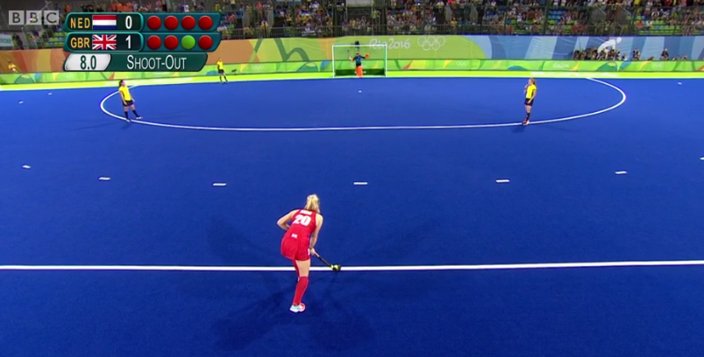
Wann ist ein Penalty zu Ende?

Slide 20
Wann ist ein Penalty zu Ende?
Wenn….
ein Tor erzielt worden ist
ein 7-m-Ball verhängt worden ist
ein absichtlicher Regelverstoß durch den Torwart (Spielstrafe 7-m-Ball)
nach 12 Sekunden
der Ball im Grundlinienaus ist (der Torwart darf den Ball absichtlich in das Grundlinienaus Spielen)
der Ball im Seitenaus ist
der Angreifer einen Regelverstoß begeht
Verfängt sich der Ball in den Schienen des Torwarts ist der Penalty zu wiederholen

Slide 21

7-m-Ball
Zeitstopp
Schiedsrichter 1 steht ca. 2m schräg hinter dem Schützen, so dass er Torwart und Schütze gut beobachten kann
Schiedsrichter 2 steht auf der Grundlinie
Torwart muss mit beiden Füßen auf der Torlinie stehen
Schütze muss mit beiden Füßen hinter dem Ball stehen
Alle anderen Spieler befinden sich hinter der Mittellinie
Schiedsrichter 1 befragt Torwart und Schütze, ob sie bereit sind
Schiedsrichter 1 gibt den 7m durch einen
Pfiff frei
S1

Slide 22
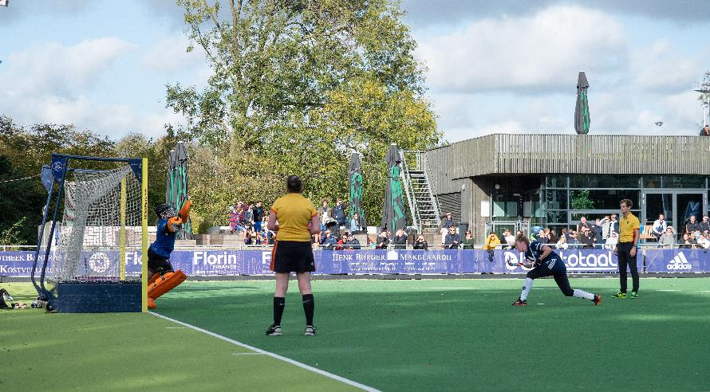
Aufstellung 7-m-Ball

Slide 23
Was ist zu tuen, wenn…
…der Torwart sich zu früh bewegt?
Der 7-m-Ball wir Wiederholt.
… der Schütze vor dem Pfiff nicht beide Füße hinter dem Strafballpunkt hat?
Der 7-m-Ball wird nicht angepfiffen.
…der Schütze vor dem Pfiff auf das Torschießt?
Trifft der Schütze wird der 7-m-Ball wiederholt, trifft der Schütze nicht dann wird das Spiel mit Abschlag an Schusskreis fortgesetzt.
Hinweis Schütze und Torwart können für den 7m-Ball eingewechselt werden.

Slide 24
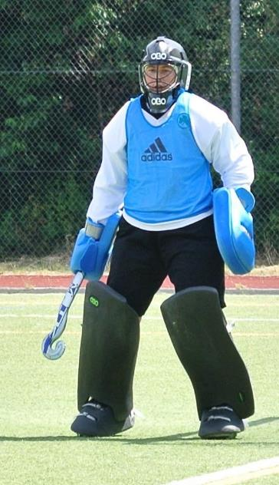
Der Torwart
Der Torwart muss im Jugendbereich immer mit kompletter
Schutzausrüstung und Schläger auf dem Spielfeld stehen.
Helm mit Gitter
Torwarthandschuhe
Oberleibschutz
Unterleibschutz
Schienen
Kicker
anders farbiges Trikot

Slide 25
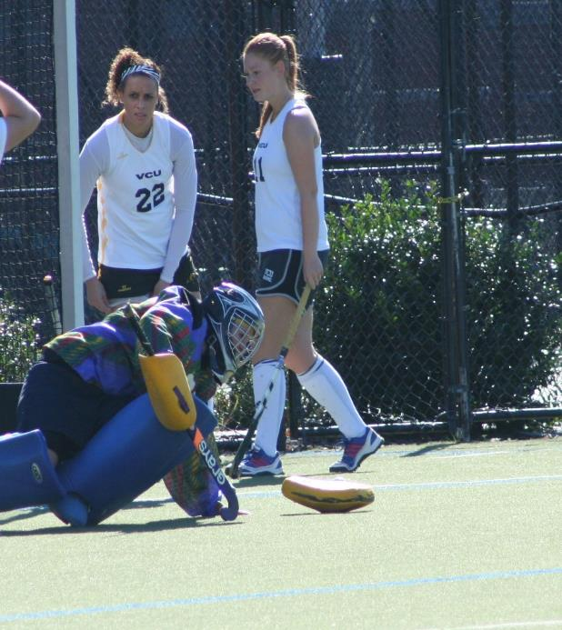
Der Jugendtorwart muss im gesamten Spiel die komplette Ausrüstung tragen.
1. Verliert der Jugendtorwart im Spiel einen Ausrüstungsgegenstand, erfolgt ein Zeitstopp und der Torwart muss die Ausrüstung wieder anziehen. Es geht danach mit Bully weiter, auch wenn der Angriff bereits im Schusskreis war.
2.Verliert der Jugendtorwart während einer Strafecke einen Ausrüstungsgegenstand, erfolgt ein Zeitstopp und der Torwart muss die Ausrüstung wieder anziehen. Im Anschluss wird die Strafecke wiederholt.

Slide 26
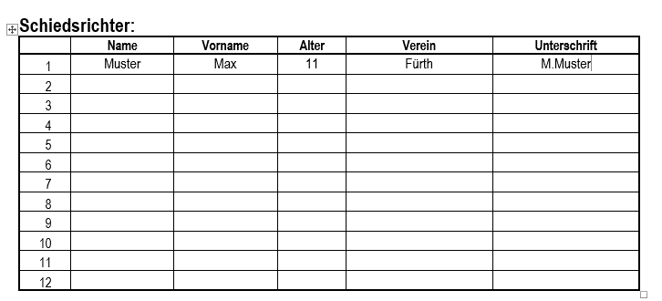
Nach dem Spiel
Den Spielberichtsbogen ausfüllen und unterschreiben
Keine Diskussionen mit Trainern und Spielern anfangen!
HC Muster

Slide 27
Zeichen der Schiedsrichter

Slide 28
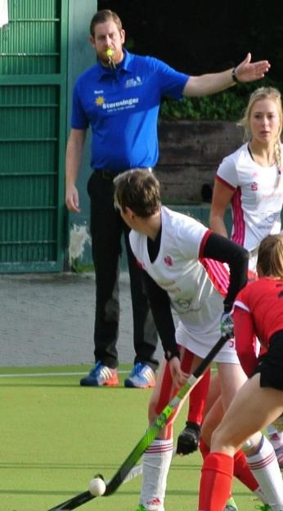
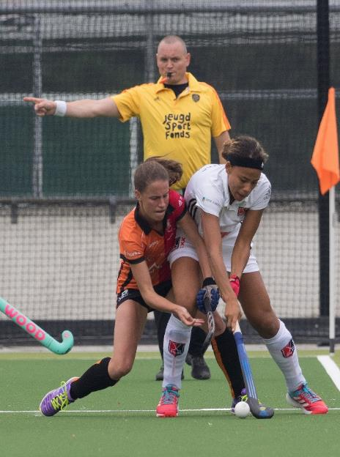
Einschiebeball und Freischlag werden immer mit einem waagerecht ausgestreckten Arm in Einschiebe- und Freischlagrichtung angezeigt

Slide 29
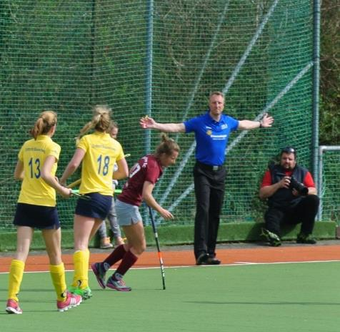
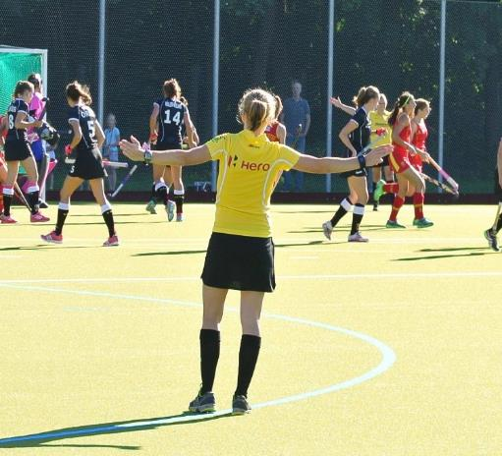
Ein Abschlag wird immer mit dem Rücken zur Grundlinie angezeigt, beide Arme werden links und rechts waagerecht (parallel zur Grundlinie) ausgestreckt

Slide 30
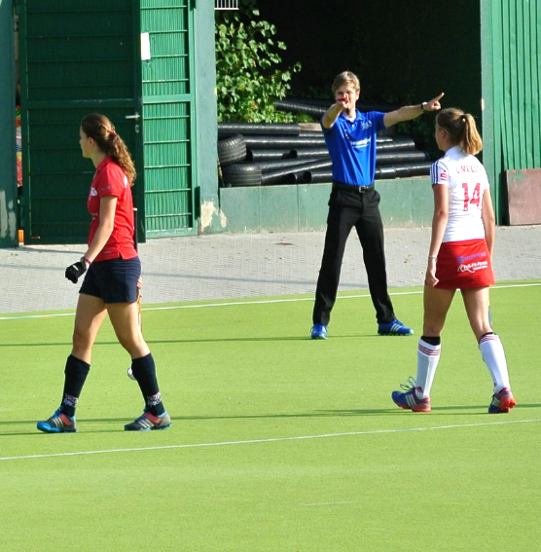
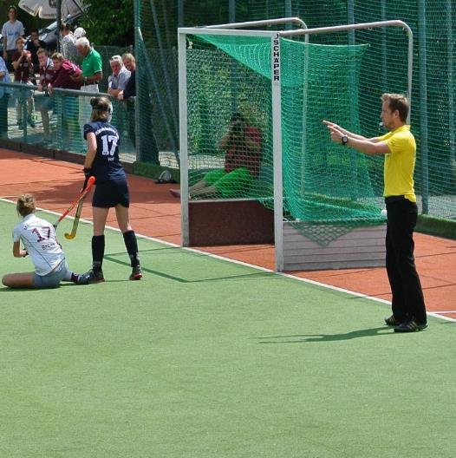
Ein erzieltes Tor wird mit beiden waagerecht ausgestreckten Armen zur Spielfeldmitte angezeigt

Slide 31
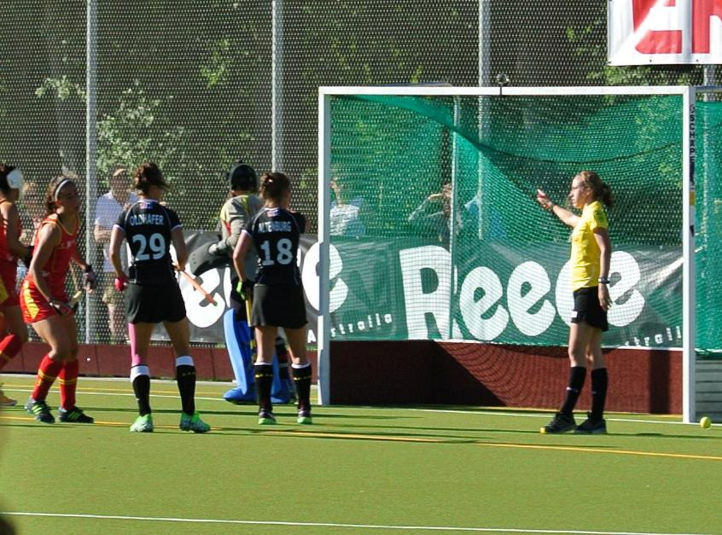
Eine Lange Ecke wird mit einem waagerecht ausgestreckten Arm zu der dem Punkt näheren Eckfahne angezeigt, an dem der Ball die Grundlinie überschritten hat

Slide 32
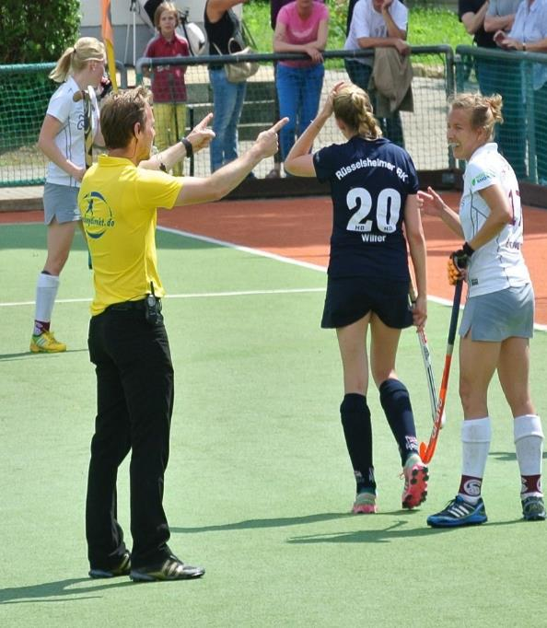
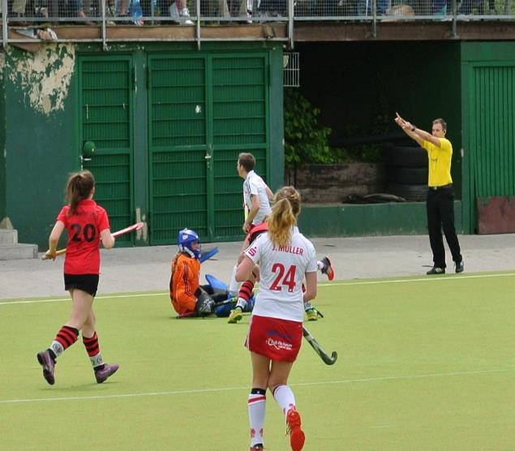
Eine Strafecke wird mit beiden waagerecht ausgestreckten Armen zum Tor angezeigt

Slide 33
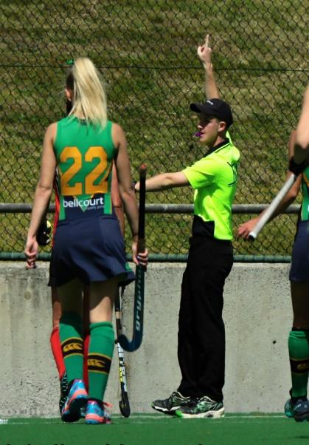
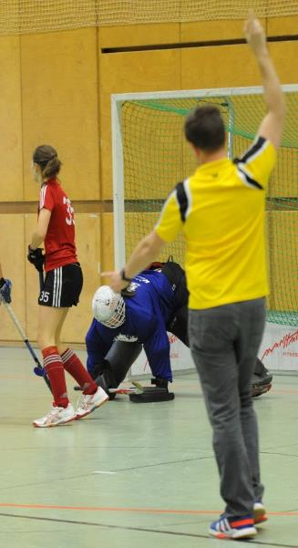
Ein 7-Meter-Ball wird mit einem Arm auf den 7-m-Punkt und dem anderen Arm senkrecht nach oben angezeigt. Diese Anzeige gilt zugleich als Zeichen für die Spielzeitunterbrechung

Slide 34
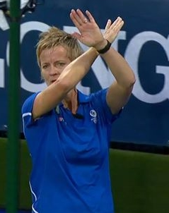
Ein Zeitstopp wird mit beiden Armen und über dem Kopf gekreuzten Handgelenken angezeigt

Slide 35
…Nun geht es los!
Vielen Dank für eure Aufmerksamkeit!
Quelle:
bayernhockey.de

